Slide 1


САМАРСКИЙ ГОСУДАРСТВЕННЫЙ
УНИВЕРСИТЕТ ПУТЕЙ СООБЩЕНИЯ
ФЕДЕРАЛЬНОЕ АГЕНТСТВО ЖЕЛЕЗНОДОРОЖНОГО ТРАНСПОРТА
СамГУПС – надежный путь в будущее!

Slide 2


Основные образовательные программы
СамГУПС – достойный выбор!
Программы среднего профессионального образования (техникум)
14 профилей подготовки бакалавров (4 года обучения)
10 программ магистратуры
13 специализаций (5 лет обучения)
Очная и заочная формы обучения
Второе высшее образование
Аспирантура
Notes:
Наш университет – это современный вуз, осуществляющий подготовку по программам бакалавриата (4 года обучения по очной форме) с возможностью продолжения обучения в магистратуре. Но также мы принимаем абитуриентов на программы специалитета, т.е. для 5 лет обучения по очной форме. Увеличенный срок обучения позволяет нашим студентам освоить больше знаний, получить больше навыков и умений.

Slide 3
Сведения о специальностях
СамГУПС – достойный выбор!
Специальности (очно – 5 лет, заочно – 5,5 лет) | Вступительные испытания
Наземные транспортно-технологические средства | 1. Математика (обязательно –профильная!) 2. Физика 3. Русский язык
Подвижной состав железных дорог
Эксплуатация железных дорог
Системы обеспечения движения поездов
Строительство железных дорог, мостов и транспортных тоннелей

Slide 4
Сведения о направлениях подготовки технического бакалавриата
СамГУПС – достойный выбор!
Направления и профили подготовки (очно – 4 года) | Вступительные испытания
Техносферная безопасность | 1. Математика (обязательно –профильная!) 2. Физика 3. Русский язык
Транспортная логистика
Стандартизация и метрология
Электрический транспорт
Наземные транспортно-технологические комплексы
Эксплуатация транспортно-технологических машин и комплексов

Slide 5
Сведения о направлениях подготовки технического бакалавриата
СамГУПС – достойный выбор!
Направления и профили подготовки (очно – 4 года) | Вступительные испытания
Информатика и вычислительная техника | 1. Математика (обязательно –профильная!) 2. Физика 3. Русский язык
Информационные системы и технологии
Мехатроника и робототехника

Slide 6
Сведения о направлениях подготовки гуманитарного бакалавриата
СамГУПС – достойный выбор!
Направления и профили подготовки (очно – 4 года, заочно – 4,5 года) | Вступительные испытания
Экономика: | 1. Математика (обязательно –профильная!) 2. Обществознание 3. Русский язык
Финансы и кредит
Экономика предприятий и организаций
Бухгалтерский учет, анализ и аудит
Менеджмент:
Логистика
Управление персоналом:
Управление человеческими ресурсами
Notes:
Область деятельности бакалавров экономики включает: экономические, финансовые, маркетинговые, производственно-экономические и аналитические службы организаций различных отраслей, сфер и форм собственности; академические и ведомственные научно-исследовательские организации.
Профиль «Экономика организаций и предприятий»
является комбинацией финансово-экономического, социального и управленческого курсов, характеризующих деятельность организации, обладание которыми необходимо для получения статуса квалифицированного экономиста XXI века.
В учебном процессе кафедры «Экономика и финансы» используются активные и интерактивные формы проведения занятий.
Выпускники востребованы и работают в экономических, аналитических и финансовых службах организаций, кредитных и страховых учреждениях, научно-исследовательских учреждениях.
Сегодня невозможно представить предприятие без бухгалтера. Среди первых лиц компаний почти всегда наряду с прочим руководством указывают главного бухгалтера.
Студенты профиля «Бухгалтерский учет, анализ и аудит» получают теоретическую и практическую подготовку в области бухгалтерского учета, экономического и финансового анализа, внутреннего и внешнего аудита, финансовых отношений и кредита, экономики предприятия и финансового менеджмента.
Выпускники могут работать в должности бухгалтера, финансового аналитика, заниматься аудиторской, консалтинговой деятельностью в организациях всех отраслей хозяйства.
Профиль «Финансы и кредит» направлен на подготовку кадров для работы в финансовых органах, банках, биржах, финансовых компаниях, инвестиционных фондах, государственных органах. Выпускники данного направления одинаково хорошо разбираются в финансовом менеджменте, страховании, кредитах, управлении финансами, ценообразовании.
Подготовку бакалавров осуществляет кафедра «Экономика и финансы». Возможности трудоустройства обширны: на предприятии выпускники направления могут вести профессиональную работу в качестве экономистов, финансовых аналитиков, специалистов планово-экономического отдела, инвестиционных консультантов, руководителей финансовых управлений, финансовых директоров, а также на других должностях, требующих знания инструментов и методов финансового менеджмента, основ организации денежно-кредитного регулирования, денежного и торгового оборота.
Объекты профессиональной деятельности: сопровождение сделок купли-продажи, выделение долей бизнеса, оформление прав собственности, консультирование при работе с ценными бумагами, при определении ущерба и размера его компенсации, определение стоимости пакетов акций, земельных участков и имущественных прав.
Выпускники профиля подготовки в своей профессии будут осуществлять сбор и обработку информации, а также проведение на её основе процедуры оценки имущества; подготовку отчетов по результатам оценки; консалтинговые процедуры.
Выпускники смогут работать в оценочных организациях и отделах специализируясь при этом в различных областях оценки: недвижимости, бизнеса, нематериальных активов, автотранспорта и т.д.

Slide 7
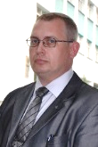
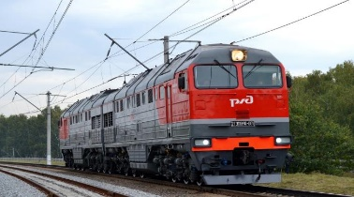
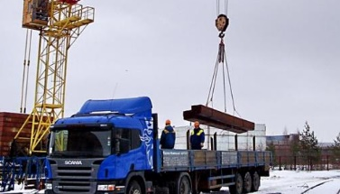


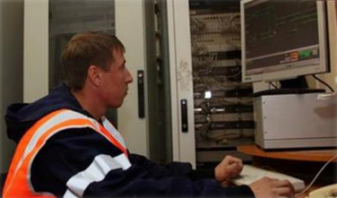
•
Факультет
"Подвижной состав и путевые машины"
СамГУПС – достойный выбор!
Подвижной состав железных дорог
Наземные транспортно-технологические средства
Электроэнергетика и электротехника
Наземные транспортно-технологические комплексы
Эксплуатация транспортно-технологических машин и комплексов
ДЕКАН:
к.т.н., доцент
Панченко Валерий Николаевич
тел.: (846) 255-68-67
e-mail: v.panchenko@samgups.ru

Slide 8
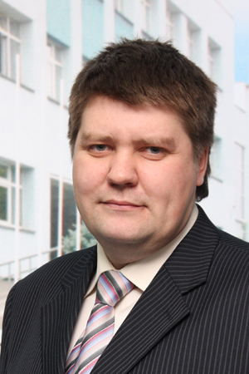


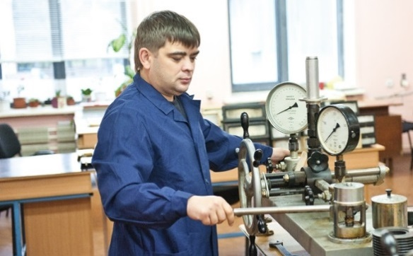
•
Факультет "Системы обеспечения движения поездов"
СамГУПС – достойный выбор!
Системы обеспечения движения поездов
Стандартизация и метрология
ДЕКАН:
к.т.н., доцент Тепляков Валерий Борисович
тел.: (846) 255-67-10
e-mail: teplyakov@samgups.ru

Slide 9
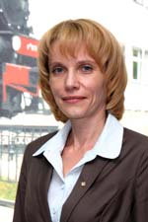
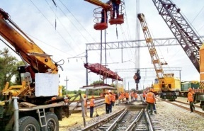

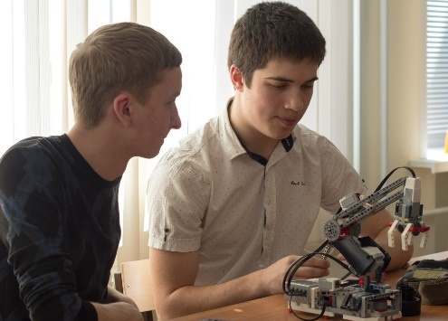
•
Факультет "Строительство железных дорог и информационные технологии"
СамГУПС – достойный выбор!
Строительство железных дорог, мостов и транспортных тоннелей
Информационные системы
и технологии
Информатика
и вычислительная техника
Мехатроника и робототехника
ДЕКАН:
к.т.н., доцент Чертыковцева
Наталья Валерьевна
тел.: (846) 255-67-20
e-mail:
chertykovtseva@samgups.ru

Slide 10
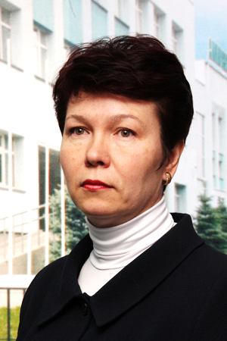
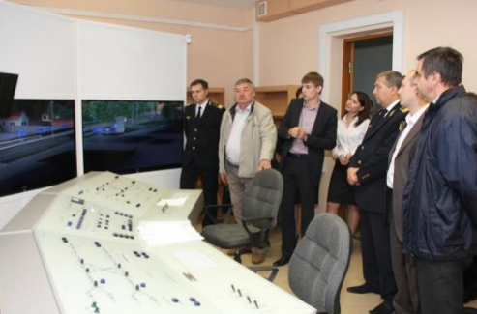

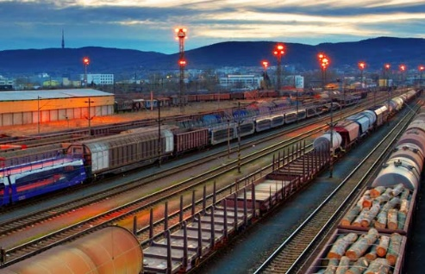
•
Факультет "Эксплуатация железных дорог и логистика"
СамГУПС – достойный выбор!
Эксплуатация железных дорог
Техносферная безопасность
Технология транспортных процессов
Менеджмент
ДЕКАН:
к.т.н., доцент Романова Полина Борисовна
тел.: (846) 255-68-49
e-mail:
pbromanova@samgups.ru

Slide 11
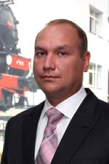




•
Факультет
" Экономика и управление персоналом"
СамГУПС – достойный выбор!
ДЕКАН:
к.э.н., доцент
Кремнёв Аркадий Александрович
тел.: (846) 255-68-83
e-mail: a.kremnyov@samgups.ru
Экономика
Управление персоналом

Slide 12
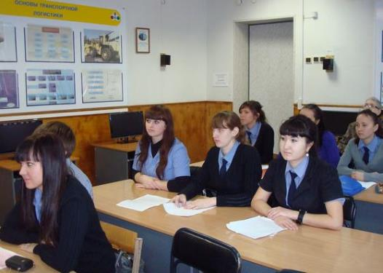
Целевое обучение
СамГУПС – достойный выбор!
Университет осуществляет прием по договорам о целевом обучении с ОАО «РЖД» и его дочерними предприятиями,
МП «Самарский метрополитен» и МП «Трамвайно-троллейбусное управление»

Slide 13
Правила приема - 2018
СамГУПС – достойный выбор!
Предметы | Минимальные баллы
 | для специальностей «Системы обеспечения движения поездов» и «Эксплуатация железных дорог» | для всех остальных специальностей и направлений подготовки
Русский язык | 36 | 36
Математика | 36 | 27
Физика | 36 | 36
Обществознание* | - | 42*
* - для направлений «Экономика», «Менеджмент», «Управление персоналом»

Slide 14
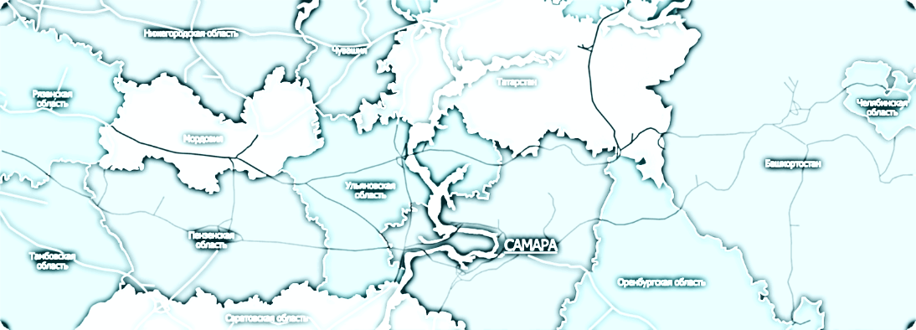
Филиалы среднего профессионального образования
Если по баллам Вы набрали меньше минимального значения, то у Вас есть возможность поступить в железнодорожные техникумы
Техникумы
Филиал в г.Ижевске
Адрес: 426049, Республика Удмуртия, г. Ижевск, ул. Локомотивная, д. 29
Контактный телефон: (3412) 904-322
Сайт: http://izhtgt.ru/
E-mail: izhtgt@mail.ru
Филиал в г.Пензе
Адрес: 440604, г.Пенза, ул. Володарского/ул. Октябрьская, д. 98/5
Контактный телефон: (8412) 68-26-82
E-mail: pnztgt@samgups.ru
Филиал в г.Казани
Адрес: 420076, Республика Татарстан, г. Казань, ул. Алтынова, д.4
Контактный телефон: (843) 524-86-68
Сайт: http://ктжт.рф/
E-mail: kzntgt@samgups.ru
Филиал в г.Уфе
Адрес: 450014, Башкортостан, г.Уфа, ул.Ухтомского, 33
Контактный телефон: (347)227-08-72
E-mail: utgt@uftgt.ru, ufatgt@samgups.ru
Филиал в г.Саратове
Адрес: 410004, г. Саратов, Интернациональный пр, д. 1а
Контактные телефоны: (8452) 41-25-75 (канцелярия),
E-mail: sarstgt@gmail.com
Филиал в г.Самаре
Адрес: 443030, г. Самара, Комсомольская пл., д. 24
Тел.: (846) 303-24-61, 303-24-65, 303-32-33
Факс: (846) 303-24-61, 303-24-83
E-mail: samtgt@samgups.ru
Филиал в г. Алатыре
Адрес: 429820, Республика Чувашия, г. Алатырь, ул. Первомайская, д. 48
Контактный телефон: (83531) 2-59-51
Сайт: http://www.atgt.narod.ru
E-mail: secretatgt@rambler.ru
Филиал в г.Ртищево
Адрес: 412031 Саратовская обл., г. Ртищево, ул. 22 партсъезда, дом 3
Контактный телефон: (84540) 4 52 35
E-mail: rtitgt@samgups.ru

Slide 15
Правила приема - 2018
СамГУПС – достойный выбор!
Специальность | Количество бюджетных мест | Количество мест с оплатой обучения
Наземные транспортно-технологические средства | 25 | 5
Подвижной состав железных дорог | 150 | 50
Эксплуатация железных дорог | 100 | 50
Системы обеспечения движения поездов | 175 | 50
Строительство железных дорог, мостов и транспортных тоннелей | 150 | 50

Slide 16
Правила приема - 2018
СамГУПС – достойный выбор!
Направление подготовки | Количество бюджетных мест | Количество мест с оплатой обучения
Информатика и вычислительная техника | 25 | 5
Информационные системы и технологии | 25 | 5
Электроэнергетика и электротехника | 17 | 25
Мехатроника и робототехника | 16 | 15
Техносферная безопасность | 15 | 10
Технология транспортных процессов | 20 | 25

Slide 17


Правила приема - 2018
СамГУПС – достойный выбор!
Правила приема - 2016
Индивидуальные достижения,
за которые начисляются дополнительные конкурсные баллы:
медаль за успехи в учении или аттестат с отличием – 8 баллов;
диплом СПО с отличием – 8 баллов;
победа (занятие призового места) в олимпиаде «Экспресс надежды», проводимой СамГУПС – 8 баллов;
результативное участие в очном туре олимпиады
«Экспресс надежды» – 6 баллов;
участие в научных конференциях и научно-исследовательских конкурсах – до 8 баллов;

Slide 18
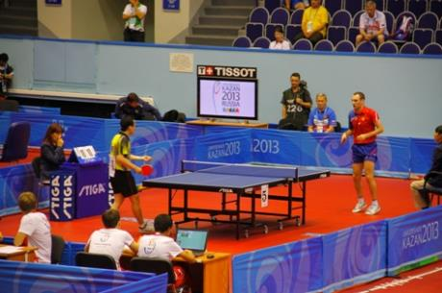
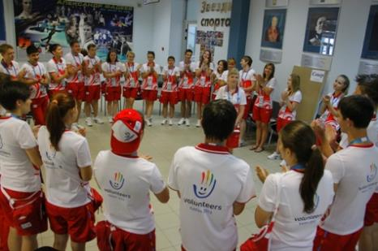
Правила приема - 2018
СамГУПС – достойный выбор!
Правила приема - 2016
Индивидуальные достижения,
за которые начисляются дополнительные конкурсные баллы:
статус чемпиона и призера Олимпийских игр, Паралимпийских игр и Сурдлимпийских игр – 10 баллов;
наличие золотого знака отличия
«Готов к труду и обороне» – 2 балла;
волонтерская деятельность – 2 балла.

Slide 19
Паруса надежды - 2018
СамГУПС – достойный выбор!
Правила приема - 2016
Олимпиада «Паруса надежды» включена в перечень олимпиад школьников по физике!
А значит, её призеры и победители смогут либо поступить в любой вуз вне конкурса, либо получить 100 баллов по физике (при условии, что ЕГЭ по физике будет не менее 75 баллов).
График проведения олимпиады утверждается в Москве и будет размещен на сайте samgups.ru (дата начала – 15 декабря 2017 г.).
УЧАСТВУЙ И ПОСТУПАЙ!

Slide 20

Экспресс надежды - 2018
СамГУПС – достойный выбор!
Правила приема - 2016
Олимпиада «Экспресс надежды»
по физике и математике
для учащихся 9-11 классов:
победителям и призерам олимпиады (не более 10% от числа участников по каждому предмету) –
8 баллов!
участникам заключительного этапа, решившим одну или более задач, –
6 баллов!

Slide 21
Экспресс надежды - 2018
СамГУПС – достойный выбор!
Правила приема - 2016
Олимпиада проводится в два этапа:
1 этап – отборочный (дистанционный);
2 этап – заключительный (очный).
Задания и регистрационные листы для участия в отборочном этапе можно будет скачать на сайте samgups.ru, следите за информацией на официальном сайте!
УЧАСТВУЙ И ПОСТУПАЙ!

Slide 22

Выше балл – больше стипендия!
СамГУПС – достойный выбор!
Правила приема - 2016
Сумма баллов ЕГЭ | Размер стипендии, тыс.руб.
190-199 | 3,484
200-209 | 3,984
210-219 | 4,484
220-229 | 4,984
230-239 | 5,484
240-249 | 5,984
250-259 | 6,484
260-269 | 6,984
270-279 | 7,484
280-289 | 7,984
290-300 | 8,484

Slide 23

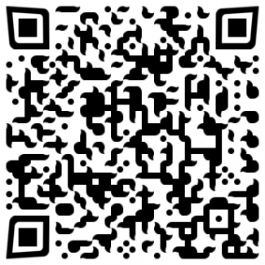
САМАРСКИЙ ГОСУДАРСТВЕННЫЙ
УНИВЕРСИТЕТ ПУТЕЙ СООБЩЕНИЯ
ФЕДЕРАЛЬНОЕ АГЕНТСТВО ЖЕЛЕЗНОДОРОЖНОГО ТРАНСПОРТА
_{Делайте правильный выбор –}
_{выбирайте СамГУПС!}
Приемная комиссия СамГУПС:
ул. Свободы, 2В, ауд.5110
prkom@samgups.ru
(846) 255-68-75
8-800-775-23-25
samgups.ru

